Slide 1
ΒΑΣΙΚΑ ΣΤΟΙΧΕΙΑ ΜΗΧΑΝΙΚΗΣ
Δημήτριος Ι. Φωτιάδης
Καθηγητής Βιοϊατρικής Τεχνολογίας
fotiadis@cc.uoi.gr
Πανεπιστήμιο Ιωαννίνων
Τμήμα Μηχανικών Επιστήμης Υλικών

Slide 2
Θεματικές ενότητες
Θεωρία ελαστικότητας
Μηχανική των σκληρών ιστών
Μηχανική των αιμοφόρων αγγείων
Μηχανική αρθρώσεων
Μηχανική των μυοσκελετικών μαλακών ιστών
Ανάλυση βάδισης
Φυσιολογία της άσκησης
Μηχανικό έργο

Slide 3
Θεωρία Ελαστικότητας
Η θεωρία της ελαστικότητας ασχολείται με τη μελέτη των τάσεων, τροπών και παραμορφώσεων σε ένα ελαστικό σώμα υπό την επίδραση εξωτερικών δυνάμεων.
Η ανάλυση γίνεται με ένα σύστημα τριών μερικών διαφορικών εξισώσεων για ελαστικό σώμα σε ισορροπία που υπόκειται σε οποιοδήποτε εξωτερικό σύστημα δυνάμεων.
Η αντίδραση ενός στερεού σώματος στην επίδραση εξωτερικών δυνάμεων επηρεάζεται όχι μόνο από τη γεωμετρική σύνθεση του σώματος, αλλά και από τις μηχανικές ιδιότητες του υλικού.
Αν και οι βιολογικοί οργανισμοί δεν είναι ελαστικοί, σε κάποιες περιπτώσεις τάσεων, τροπών και θερμοκρασιών μπορούμε να θεωρήσουμε ότι ακολουθούν ελαστική συμπεριφορά.

Slide 4
Θεωρία Ελαστικότητας
Δύο είναι τα σύμβολα που βρίσκουν ευρεία χρήση στην αναπαράσταση χαρακτηριστικών εξισώσεων:
Το δέλτα του Kronecker που ορίζεται ως:
Το σύμβολο αντιμετάθεσης:
Για παράδειγμα έχουμε:

Slide 5
Θεωρία Ελαστικότητας
Ο διαφορικός συμβολισμός θα υποδηλώνεται με ένα κόμμα ακολουθούμενο από έναν δείκτη:
Ένα σύνολο των κοινών διανυσματικών λειτουργιών μπορούν εύκολα να γραφτούν με συμβολισμούς δεικτών:
Σημειώνεται ότι το σύμβολο αντιμετάθεσης και το δέλτα του Kronecker σχετίζονται ως:

Slide 6
Θεωρία Ελαστικότητας
Ένας τανυστής τάξεως n, στον τρισδιάστατο χώρο, είναι ένα πλήθος 3^{n} συνιστωσών οι οποίες μετασχηματίζονται από ένα σύστημα συντεταγμένων x_{i}, με βάση ένα συγκεκριμένο νόμο:
Όπου: είναι οι συντελεστές κατεύθυνσης.
n | order | Transformation law
0 | zero (scalar)
1 | one (vector)
2 | two (dyadic)
3 | three
4 | four

Slide 7
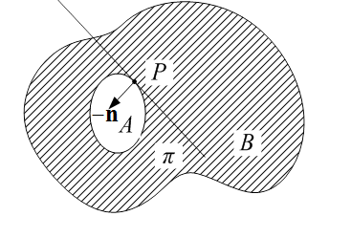
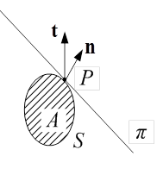
Τάσεις
Η τάση είναι η κεντρική φυσική έννοια της μηχανικής συνεχούς μέσου και της θεωρίας ελαστικότητας και εξηγεί τη διάδοση της δύναμης σε συνεχές μέσο.
Η έννοια του διανύσματος τάσης
Δύο είναι οι κατηγορίες των δυνάμεων που δρουν σε ένα συνεχές μέσο:
αυτές που εφαρμόζονται στην επιφάνεια του μέσου - δυνάμεις εξ’επαφής.
αυτές που δρουν στην εσωτερική ύλη του συνεχούς μέσου – δυνάμεις εξ’αποστάσεως (βάρος, μαγνητική έλξη ή απώθηση).
Σχήμα 1: Διάνυσμα Τάσης
D.I.Fotiadis, V.C.Protopappas, C.V.Massalas, Elasticity,Wiley Encyclopedia of biomedical engineering

Slide 8
Τάσεις
Έστω μια υποπεριοχή Α ενός συνεχούς μέσου Β σε κατάσταση στατικής ισορροπίας, που υπόκειται σε δυνάμεις εξ’επαφής (υποθετική επιφάνεια S) και δυνάμεις εξ’αποστάσεως (σε όλη την υποπεριοχή Α):
Το σημείο P ανήκει στην επιφάνεια της υποπεριοχής Α και της συμπληρωματικής περιοχής Β.
Θεωρούμε ότι η διάδοση δυνάμεων από την περιοχή Β στην περιοχή Α γίνεται κάθετα στην εφαπτομένη π στην γειτονιά του Ρ.
Σχήμα 1: Διάνυσμα Τάσης
D.I.Fotiadis, V.C.Protopappas, C.V.Massalas, Elasticity,Wiley Encyclopedia of biomedical engineering

Slide 9
Τάσεις
Για να καθοριστεί κάθε ζεύγος (t,n) πρέπει να καθοριστεί το διάνυσμα τάσης σε κάθε ένα από τα τρία κάθετα επίπεδα στο σημείο P.
Εξετάζουμε ένα άπειρο παραλληλεπίπεδο στο σημείο P και θεωρούμε ένα σύνολο καρτεσιανών συντεταγμένων x_{i} παράλληλων προς τις πλευρές (Σχήμα 2).
Σε κάθε άξονα συντεταγμένων αντιστοιχεί ένα μοναδιαίο διάνυσμα e_{i}, όπου i=1,2,3.
Επομένως, σε καρτεσιανές συντεταγμένες:
που αναλύεται στις τρεις παρακάτω εξισώσεις:
Σχήμα 2: Συνιστώσες Τάσης
Cowin S.C. Bone Mechanics. 2nd edition, CRC Press: Boca Raton, FL, 2001

Slide 10
Τάσεις
Στο σύστημα:
Οι συντελεστές σ₁₁, σ₁₂ ,…, σ₃₃ είναι γνωστοί ως συνιστώσες τάσης. Το σύνολο των συντελεστών αποτελεί τον τανυστή τάσης.
Οι συνιστώσες του ακολουθούν τον νόμο μετασχηματισμού:
όπου λ_{ki} είναι οι συντελεστές κατεύθυνσης.
Σχήμα 2: Συνιστώσες Τάσης
Cowin S.C. Bone Mechanics. 2nd edition, CRC Press: Boca Raton, FL, 2001

Slide 11
Τάσεις
Ο τανυστής τάσης είναι:
Ο δείκτης i χρησιμοποιείται για να δηλώσει ότι η δύναμη δρα σε επιφάνεια κάθετη στο μοναδιαίο διάνυσμα e_{i} και ο δείκτης j δηλώνει τη διεύθυνση e_{j} της δύναμης.
Οι συνιστώσες σ_{κκ} που είναι κάθετες στα επίπεδα, αποκαλούνται ορθές συνιστώσες και είναι θετικές όταν προκαλούν τάση και αρνητικές όταν προκαλούν συμπίεση.
Οι συνιστώσες σ_{ij}, i≠j, που ενεργούν στα επίπεδα, αποκαλούνται διατμητικές συνιστώσες.
, σ_{ij}=σ_{ji}

Slide 12
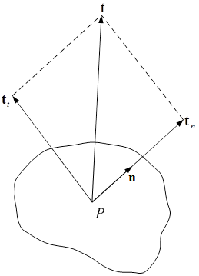
Τάσεις
Η σχέση των σ_{ij} και t_{i} σε ένα επίπεδο με αυθαίρετο προσανατολισμό n, σε ένα σημείο Ρ δίνεται ως:
Το διάνυσμα τάσης t μπορεί να αναλυθεί σε μια ορθή t_{n} και μια εφαπτομενική τάση t_{t} (Σχήμα 3):
Σχήμα 3
D.I.Fotiadis, V.C.Protopappas, C.V.Massalas, Elasticity,Wiley Encyclopedia of biomedical engineering

Slide 13
Κύριες Διευθύνσεις και Τάσεις
Επειδή ο τανυστής τάσης είναι ένας τανυστής δεύτερης τάξης, υπάρχει τουλάχιστον μια βάση, που αποκαλείται κύρια βάση του τανυστή τάσης, για την οποία ο πίνακας που παριστάνει τον τανυστή είναι διαγώνιος:
Οι τρεις συνιστώσες σ₁, σ₂, σ₃, αποκαλούνται κύριες τάσεις.
Αν ο τανυστής τάσης δίνεται σε κάποια μη-κύρια βάση, οι κύριες τάσεις προκύπτουν από τις ρίζες της εξίσωσης:
Σχήμα 3
D.I.Fotiadis, V.C.Protopappas, C.V.Massalas, Elasticity,Wiley Encyclopedia of biomedical engineering

Slide 14
Κύριες Διευθύνσεις και Τάσεις
Η κύρια διεύθυνση τάσης n_{i}^{(k)} προκύπτει από την επίλυση της εξίσωσης:
Τα κύρια διανύσματα είναι αμοιβαίως ορθογώνια μεταξύ τους.
Στην περίπτωση όπου η επιφάνεια σε ένα σημείο Ρ είναι κάθετη σε μια κύρια διεύθυνση n^{(i)} βρίσκουμε:
Σχήμα 3
D.I.Fotiadis, V.C.Protopappas, C.V.Massalas, Elasticity,Wiley Encyclopedia of biomedical engineering

Slide 15
Κύριες Διευθύνσεις και Τάσεις
Για μια κύρια διεύθυνση η διατμητική τάση είναι μηδέν. Οι κύριες διευθύνσεις είναι τέτοιες ώστε τα διανύσματα t και n να είναι συγγραμμικά.
Στο χώρο των κύριων τάσεων έχουμε:
και λόγω της σχέσης:
οδηγούμαστε στην εξίσωση:

Slide 16
Κύριες Διευθύνσεις και Τάσεις
Η μέγιστη και η ελάχιστη τιμή του t_{t} προκύπτει από την εξίσωση:
με τη μέθοδο των πολλαπλασιαστών Lagrange από τη συνάρτηση:
όπου n_{i}n_{i}=1 και λ είναι βαθμωτό μέγεθος που ονομάζεται πολλαπλασιαστής Lagrange.
Οι σχέσεις μεταξύ των τάσεων σ_{ij} εκφρασμένων στη βάση (e_{k}, k=1,2,3) και των τάσεων σ_{kj} εκφρασμένων στη βάση (e_{k}, k=1,2,3) προκύπτουν σύμφωνα με τον κανόνα:

Slide 17
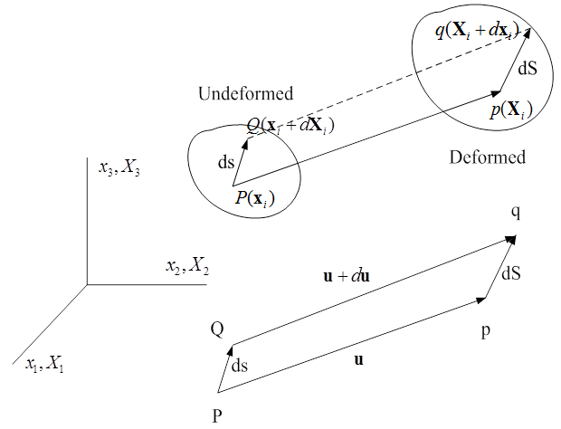
Τροπή
Παραμόρφωση
Ένα μέσο τείνει να αλλάζει το σχήμα του όταν υπόκειται σε φορτία.
Ένα από τα σημαντικότερα προβλήματα της θεωρίας ελαστικότητας είναι ο καθορισμός της παραμόρφωσης ενός σώματος από κάποια σχέση αναφοράς.
Τροπή
Θεωρούμε την παραμορφωμένη και μη παραμορφωμένη κατάσταση ενός συνεχούς μέσου.
Θεωρούμε 2 συστήματα καρτεσιανών συντεταγμένων x_{i} (αρχικό) και X_{i} (τελικό), i=1,2,3.
Σχήμα 4: Διάνυσμα μετατόπισης
D.I.Fotiadis, V.C.Protopappas, C.V.Massalas, Elasticity,Wiley Encyclopedia of biomedical engineering

Slide 18
Τροπή
Τα γειτονικά σημεία Q και q απέχουν από τα σημεία P και p κατά τις διαφορικές αποστάσεις:
Στο Σχήμα 4 το u αναπαριστά την μετατόπιση του σημείου P από το p και το άθροισμα u+du την μετατόπιση του Q από το σημείο q.
Από το διάγραμμα προκύπτει:
ή και
Σχήμα 4: Διάνυσμα μετατόπισης
D.I.Fotiadis, V.C.Protopappas, C.V.Massalas, Elasticity,Wiley Encyclopedia of biomedical engineering

Slide 19
Φυσική ερμηνεία συνιστωσών τροπής
Θεωρούμε δύο άπειρα στοιχεία ΡΡ₁ και ΡΡ₂ στο σημείο Ρ παράλληλα στον άξονα 0x₁ και 0x₂ αντίστοιχα (Σχήμα 5) ώστε :
Στην παραμορφωμένη κατάσταση τα σημεία P, P₁ και P₂, αντιστοιχούν στα P΄, P₁΄ and P₂΄.
Επομένως προκύπτει:
όπου:
Σχήμα 5: Παραμόρφωση σε ένα σημείο Ρ
D.I.Fotiadis, V.C.Protopappas, C.V.Massalas, Elasticity,Wiley Encyclopedia of biomedical engineering

Slide 20
Φυσική ερμηνεία συνιστωσών τροπής
Ο όρος αναπαριστά την προέκταση του στοιχείου ΡΡ₁ στη διεύθυνση e₁.
Επομένως, η συνιστώσα ε₁₁ αναπαριστά την επιμήκυνση ανά μονάδα μήκους, που αποκαλείται ορθή τροπή στο σημείο Ρ στη διεύθυνση e_{1.}
Παρόμοια, ο όρος αναπαριστά την τροπή στο σημείο Ρ στη διεύθυνση e_{2.}
Σχήμα 5: Παραμόρφωση σε ένα σημείο Ρ
D.I.Fotiadis, V.C.Protopappas, C.V.Massalas, Elasticity,Wiley Encyclopedia of biomedical engineering

Slide 21
Φυσική ερμηνεία συνιστωσών τροπής
Από το σχήμα 5 έχουμε:
Αφού
μπορούμε να γράψουμε:
Παρόμοια για τη γωνία γ₂ ισχύει:
Σχήμα 5: Παραμόρφωση σε ένα σημείο Ρ
D.I.Fotiadis, V.C.Protopappas, C.V.Massalas, Elasticity,Wiley Encyclopedia of biomedical engineering

Slide 22
Φυσική ερμηνεία συνιστωσών τροπής
Από την προηγούμενη ανάλυση συμπεραίνουμε ότι η γωνία μεταξύ των διευθύνσεων και που φυσιολογικά ισούται με π/2 (στο σημείο Ρ πριν την παραμόρφωση), μειώνεται μετά την παραμόρφωση κατά τη γωνία
με
Επομένως, η συνιστώσα ε₁₂ αναπαριστά κατά το ήμισυ τη γωνιακή παραμόρφωση στο σημείο Ρ ανάμεσα στις διευθύνσεις και .
Η παραμόρφωση γ₁₂ αποκαλείται διατμητική τροπή στο σημείο Ρ ανάμεσα στις διευθύνσεις e₁ και e₂.

Slide 23
Κύριες Τροπές
Αφού οι τροπές έχουν τον ίδιο τανυστή (2^{ης} τάξης) με τις τάσεις, το σύστημα των κύριων τροπών αποτελείται από τις ιδιοτιμές που προκύπτουν από την εξίσωση:
Οι τρεις ρίζες ε_{k}, k=1,2,3 είναι οι κύριες τροπές.
Τα αντίστοιχα ιδιοδιανύσματα προσδιορίζουν τις διευθύνσεις που σχετίζονται με κάθε μία από τις κύριες τροπές και προκύπτουν από το αλγεβρικό σύστημα:
Αυτές οι διευθύνσεις είναι αμοιβαία κάθετες και για ισότροπα ελαστικά υλικά συμπίπτουν με τις διευθύνσεις των κύριων τάσεων.

Slide 24
Κύριες Τροπές
Ιδιαίτερα σημαντική φυσική σημασία έχει η σχέση:
Από αυτήν προκύπτει η έννοια της διαστολής που σχετίζεται με τη μεταβολή του όγκου.
Για την αλλαγή σχήματος υπεύθυνες είναι οι διατμητικές τροπές.
Σημειώνεται ότι αφού ο τανυστής τροπής αποτελείται από έναν πίνακα συνιστωσών παρόμοιο με αυτόν του τανυστή τάσης, οι εξισώσεις μετασχηματισμού εκφράζονται με τον ίδιο τρόπο.

Slide 25
Θεωρία Ελαστικότητας
Η ελαστική συμπεριφορά των υλικών
Τα πεδία τροπών και τάσεων σε ένα μέσο σχετίζονται με τους νόμους των υλικών και χαρακτηρίζουν τη μηχανική συμπεριφορά του μέσου.
Οι νόμοι των υλικών προκύπτουν από πειραματικές παρατηρήσεις που έχουν δείξει ότι πλήθος στερεών όταν παραμορφώνονται ακολουθούν γραμμική ελαστική συμπεριφορά (σε ορισμένη θερμοκρασία).
Μονοαξονική Συμπεριφορά
Η θεμελιώδης περιγραφή της συμπεριφοράς υλικών βασίζεται στον ευρέως γνωστό νόμο του Hooke, ο οποίος αναφέρεται στη μονοδιάστατη επιμήκυνση του υλικού λόγω αξονικής φόρτισης:
Το Ε καλείται μέτρο ελαστικότητας ή μέτρο του Young του υλικού.

Slide 26
Θεωρία Ελαστικότητας
Υλικά που μπορούν να δεχτούν φόρτιση μέχρι ένα επίπεδο κάτω από την τροπή διαρροής και αποφορτίζονται ακολουθώντας την ίδια διαδρομή αποκαλούνται ελαστικά.
Αν η «διαδρομή» αυτή είναι γραμμική, το υλικό αποκαλείται γραμμικά ελαστικό.
Η κλίση της καμπύλης αντιστοιχεί στο μέτρο του Young του υλικού.
Σχήμα 6: Καμπύλη τάσης-τροπής για χαλυβδοσίδηρο

Slide 27
Γενικευμένος νόμος του Hooke
Επιδιώκοντας γραμμική σχέση μεταξύ κάθε συνιστώσας τάσης και τροπής, είναι απαραίτητο να οριστεί η ενεργειακή πυκνότητα τροπής W, η οποία είναι ομογενής τετραγωνική συνάρτηση των συνιστωσών τροπής W(ε_{ij}).
Για ένα σώμα το οποίο παραμορφώνεται ελαφρώς όταν φορτίζεται βαθμιαία, ενώ η θερμοκρασία παραμένει σταθερή, παράγονται οι συνιστώσες τάσης:
Η συνάρτηση πρέπει να έχει συντελεστές τέτοιους ώστε W≥0, έτσι ώστε να επιβεβαιώνεται η σταθερότητα του υλικού, όπου W(0)=0 αντιστοιχεί σε μια φυσική ή μηδενική ενεργειακή κατάσταση.
Ο γενικευμένος νόμος του Hooke γράφεται ως:
όπου είναι ένας τανυστής τέταρτης τάξης (3⁴=81 συνιστώσες)

Slide 28
Γενικευμένος νόμος του Hooke
Η αντίστοιχη συνάρτηση ενέργειας τροπών θα είναι:
Ο γενικευμένος νόμος του Hooke σε μορφή πίνακα θα είναι:
, όπου C_{ij}=C_{ji}

Slide 29
Συμμετρίες Υλικών
Ο προηγούμενος χαρακτηρισμός των υλικών είναι ο πιο γενικός και τα υλικά αυτά αποκαλούνται ανισότροπα.
Τα περισσότερα υλικά που χρησιμοποιούνται στη μηχανική έχουν συμμετρικές ιδιότητες σε σχέση με ένα ή περισσότερα επίπεδα ή άξονες συμμετρίας, που επιτρέπουν να μειωθεί ο αριθμός των ανεξάρτητων ελαστικών σταθερών.
i) Μονοκλινικά Υλικά (ένα επίπεδο συμμετρίας)
Για την περίπτωση που το επίπεδο συμμετρίας είναι το (x₁, x₂), με τη βοήθεια των σχέσεων μετασχηματισμού, ο πίνακας C παίρνει τη μορφή:
Ο αριθμός των ανεξάρτητων ελαστικών σταθερών μειώνεται σε δεκατρείς.

Slide 30
Συμμετρίες Υλικών
ii) Ορθότροπα Υλικά (τρία επίπεδα συμμετρίας)
Η ύπαρξη των δύο ορθογώνιων συμμετρικών επιπέδων συνεπάγεται την ύπαρξη του τρίτου. Ο πίνακας C προκύπτει προσθέτοντας ένα επίπεδο συμμετρίας ορθογώνιο σε σχέση με το επίπεδο συμμετρίας των μονοκλινικών υλικών και έχει τη μορφή:
Ο αριθμός των ανεξάρτητων ελαστικών σταθερών μειώνεται σε εννιά.

Slide 31
Συμμετρίες Υλικών
iii) Σύνθετα υλικά
Η μορφή ενός σύνθετου υλικού απεικονίζεται στο Σχήμα 7 και μπορεί να θεωρηθεί ότι αποτελείται από ίνες εμβαπτισμένες σε έναν κύλινδρο.
Τα υλικά αυτά συμπεριφέρονται όπως τα ορθότροπα υλικά, έχοντας έναν ακόμα άξονα περιστροφής.
Το υλικό αποκαλείται εγκάρσια ισότροπο υλικό.
Η αλλαγή στο σύστημα αναφοράς που προκαλείται από την αυθαίρετη περιστροφή ως προς τον άξονα, πρέπει να αφήνει τον C αναλλοίωτο, οπότε:
Οι ιδιότητες των σύνθετων υλικών καθορίζονται από πέντε ανεξάρτητες ελαστικές σταθερές.
Σχήμα 7: Σύνθετο υλικό

Slide 32
Συμμετρίες Υλικών
iv) Ισότροπα υλικά
Ένα υλικό θεωρείται ισότροπο, αν οι ιδιότητές του είναι ανεξάρτητες από την επιλογή των αξόνων αναφοράς.
Τα συνήθη υλικά, με εξαίρεση το ξύλο, συνήθως ικανοποιούν αυτό το μοντέλο σε μακροσκοπικό επίπεδο.
Στην περίπτωση αυτή ο C πρέπει να παραμένει αμετάβλητος σε οποιαδήποτε αλλαγή ορθοκανονικής βάσης. Η εφαρμογή αυτής της ιδιότητας σε ένα σύνθετο υλικό οδηγεί στις σχέσεις:
Ο αριθμός των ανεξάρτητων σταθερών μειώνεται σε δύο.

Slide 33
Συμμετρίες Υλικών
iv) Ισότροπα υλικά
Εισάγοντας τους συντελεστές Lamè λ και μ, έχουμε:
και
Σύμφωνα με τα παραπάνω ο νόμος του Hooke γράφεται ως:
όπου η διαστολή του υλικού.

Slide 34
Συμμετρίες Υλικών
Οι εξισώσεις ελαστικότητας συνήθως γράφονται ως συναρτήσεις των σταθερών της μηχανικής. Για ένα ισότροπο υλικό αυτές οι σταθερές είναι:
Το μέτρο του Young
Ο λόγος Poisson
Το μέτρο διάτμησης
Αυτές οι σταθερές προκύπτουν σε απλές μηχανικές δοκιμές και πειράματα.

Slide 35
Μηχανική των σκληρών ιστών
Ο όρος σκληρός ιστός κυρίως χρησιμοποιείται όταν περιγράφoνται η δομή και οι ιδιότητες του οστού ή του δοντιού.
Το οστό είναι ένα ανισότροπο, ανομοιογενές, μη γραμμικό, σύνθετο ιξωδοελαστικό υλικό.
Παρουσιάζει ηλεκτρομηχανικά χαρακτηριστικά.
Σε ξηρή κατάσταση το οστό παρουσιάζει πιεζοηλεκτρικές ιδιότητες.
Μακροσκοπικά το οστό αποτελείται από το φλοιώδες ή συμπαγές και το δοκιδώδες ή σπογγώδες οστό.

Slide 36
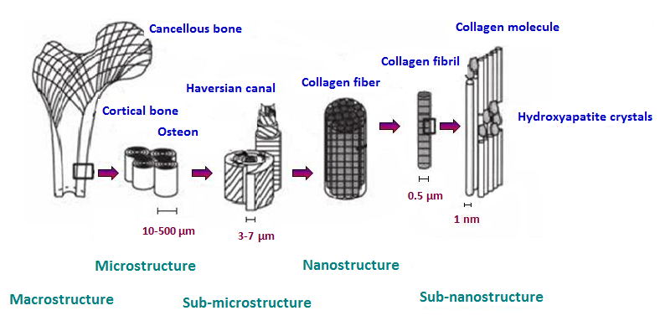
Μηχανική των σκληρών ιστών
Lakes et. al., J. Biomech., 1995
Σχήμα 8: Ιεραρχική δομή Οστού

Slide 37
Μηχανική των σκληρών ιστών
Ελαστικοί συντελεστές ακαμψίας για διάφορα ανθρώπινα και βοοειδή οστά

Slide 38
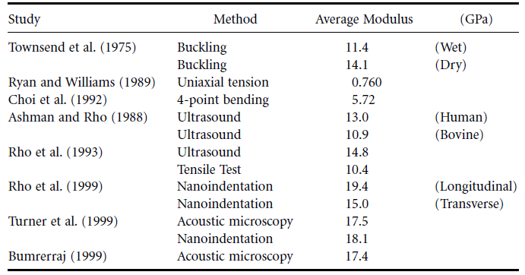
Μηχανική των σκληρών ιστών
Μέτρο ελαστικότητας σπογγώδους οστού μετρούμενο με διαφορετικές πειραματικές μεθόδους

Slide 39
Μηχανική των αιμοφόρων αγγείων
Η δομή του αγγειακού τοιχώματος φαίνεται να είναι αρκετά ομοιογενής σε σχέση με τους συνδετικούς ιστούς που το περιβάλλουν.
Η ανομοιογένεια του αγγειακού τοιχώματος φαίνεται όταν κάποιος εξετάζει τους ιστούς με χρήση ενός χαμηλής ισχύος μικροσκόπιο, όπου εντοπίζεται η ύπαρξη τριών στρωμάτων:
Το εσωτερικό στρώμα (intima)
Το μεσαίο στρώμα (media)
Tο εξωτερικό στρώμα (adventitia)
Η παραδοχή της ομοιογένειας του αγγειακού τοιχώματος εφαρμόζεται με προσοχή καθώς μπορεί να ισχύει μόνο σε διακριτές μακροσκοπικές δομές.

Slide 40
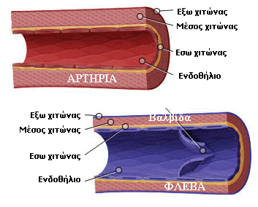
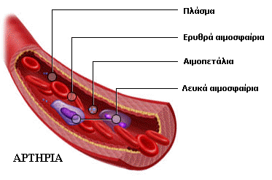
Μηχανική των αιμοφόρων αγγείων
Τα αγγεία που ξεκινούν από την καρδιά και κατευθύνονται στην περιφέρεια ονομάζονται αρτηρίες.
Εκείνα τα οποία ακολουθούν αντίθετη κατεύθυνση (από την περιφέρεια προς την καρδιά) ονομάζονται φλέβες.
Οι φλέβες έχουν αντίστοιχη δομή με τις αρτηρίες, αλλά το ελαστικό τους τμήμα είναι πολύ λεπτότερο και έτσι έχουν μικρότερη ελαστικότητα.
Σχήμα 9: Δομή αιμοφόρων αγγείων

Slide 41
Μηχανική των αιμοφόρων αγγείων
Πειραματικές μελέτες δείχνουν ότι το αγγειακό τοίχωμα μπορεί να θεωρηθεί ασυμπίεστο όταν υποβάλλεται σε φυσιολογική πίεση και φόρτιση.
Η συμπιεστότητα είναι σημαντική για την κατανόηση άλλων φυσιολογικών διεργασιών που σχετίζονται με τα αιμοφόρα αγγεία όπως η μεταφορά των διάμεσων υγρών.
Τα τοιχώματα των αιμοφόρων αγγείων:
παρουσιάζουν ανελαστική συμπεριφορά.
διατηρούν τη σταθερότητά τους, την πίεση και τη ροή του αίματος υπό φυσιολογικές συνθήκες.
εμφανίζουν ανισότροπη συμπεριφορά σε μεγάλες διακυμάνσεις των εσωτερικών διαστολικών πιέσεων και δυνάμεων.
Για μικρό βαθμό ανισοτροπίας το αιμοφόρο αγγείο μπορεί να θεωρηθεί ισότροπο.

Slide 42
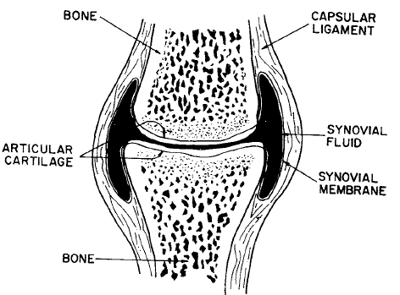
Μηχανική αρθρώσεων
Η μελέτη της μηχανικής αρθρώσεων είναι σημαντική για:
το σχεδιασμό προσθετικών συσκευών για την αποκατάσταση της λειτουργίας της κίνησης.
την αξιολόγηση της φθοράς και της σταθερότητας των αρθρώσεων.
την κατάλληλη διάγνωση και χειρουργική θεραπεία κοινών ασθενειών.
Τύποι συνδέσμων:
σταθεροί
μερικής κίνησης
αρθρικοί
Σχήμα 10: Αναπαράσταση αρθρικού συνδέσμου

Slide 43
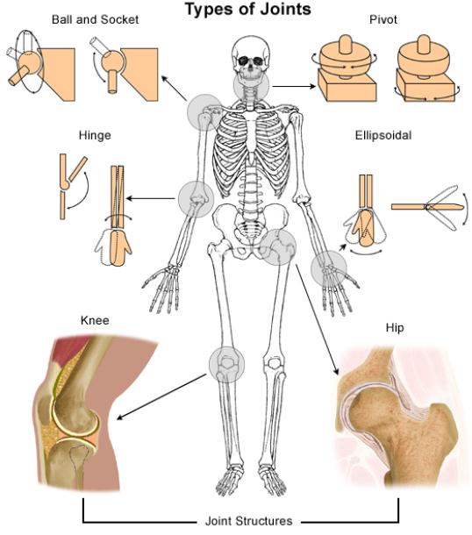
Μηχανική αρθρώσεων
Σταθεροί σύνδεσμοι:
αυτοί που συνδέουν τα οστά του κρανίου. Έχουν ακμές που αλληλοσυνδέονται σφιχτά.
Μερικώς κινητοί σύνδεσμοι:
επιτρέπουν κάποιο βαθμό ευελιξίας. Συνήθως έχουν χόνδρο μεταξύ των οστών (π.χ. σπόνδυλοι).
Αρθρικοί σύνδεσμοι:
επιτρέπουν το μεγαλύτερο βαθμό ευελιξίας. Τα άκρα των οστών καλύπτονται με ένα συνδετικό ιστό γεμάτο με αρθρικό υγρό (π.χ. ισχίο).
http://bioserv.fiu.edu/~walterm/human_online/muscle_skeletal/muscskel_lecture.htm
Σχήμα 11: Τύποι συνδέσμων

Slide 44
Μηχανική αρθρώσεων
Διάφοροι βαθμοί απλοποίησης έχουν χρησιμοποιηθεί για την κινηματική μοντελοποίηση των αρθρώσεων.
Πειραματικές μέθοδοι έχουν αναπτυχθεί για τον προσδιορισμό του στιγμιαίου κέντρου περιστροφής σε επίπεδη κίνηση.
Το στιγμιαίο κέντρο περιστροφής ορίζεται ως το σημείο μηδενικής ταχύτητας.
Το κέντρο καμπυλότητας έχει επίσης χρησιμοποιηθεί για τον προσδιορισμό της ανατομίας των αρθρώσεων.
Το κέντρο καμπυλότητας ορίζεται ως το γεωμετρικό κέντρο των συντεταγμένων της αρθρικής επιφάνειας.

Slide 45
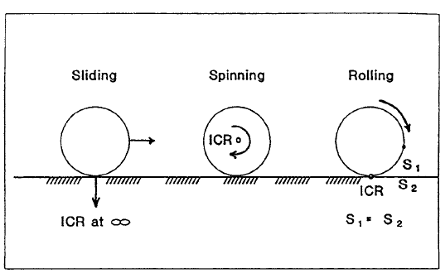
Τύποι κίνησης επιφάνειας αρθρώσεων
Κίνηση ολίσθησης (sliding motion):
ορίζεται ως η μετατόπιση ενός κινούμενου σώματος ενάντια στην επιφάνεια ενός σταθερού σώματος.
Το σημείο επαφής του κινούμενου σώματος δεν αλλάζει, ενώ το σημείο επαφής του σταθερού σώματος είναι συνεχώς μεταβαλλόμενο.
Εάν η επιφάνεια του σταθερού τμήματος είναι επίπεδη, το στιγμιαίο κέντρο περιστροφής βρίσκεται στο άπειρο, αλλιώς βρίσκεται στο κέντρο της καμπυλότητας της σταθερής επιφάνειας.

Slide 46
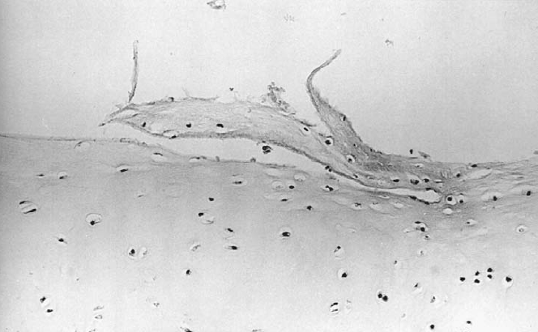
Τύποι κίνησης επιφάνειας αρθρώσεων
Σχήμα 12: Φθορά στον χόνδρο λόγω όλίσθησης
Κίνηση ολίσθησης (sliding motion):
ορίζεται ως η μετατόπιση ενός κινούμενου σώματος ενάντια στην επιφάνεια ενός σταθερού σώματος.
Το σημείο επαφής του κινούμενου σώματος δεν αλλάζει, ενώ το σημείο επαφής του σταθερού σώματος είναι συνεχώς μεταβαλλόμενο.
Εάν η επιφάνεια του σταθερού τμήματος είναι επίπεδη, το στιγμιαίο κέντρο περιστροφής βρίσκεται στο άπειρο, αλλιώς βρίσκεται στο κέντρο της καμπυλότητας της σταθερής επιφάνειας.

Slide 47
Τύποι κίνησης επιφάνειας αρθρώσεων
Περιστρεφόμενη κίνηση (spinning motion):
είναι ακριβώς το αντίθετο της ολίσθησης κίνησης. Tο κινούμενο σώμα περιστρέφεται, και τα σημεία επαφής της σταθερής επιφάνειας δεν αλλάζουν.
Το στιγμιαίο κέντρο περιστροφής βρίσκεται στο κέντρο καμπυλότητας του περιστρεφόμενου σώματος που βρίσκεται σε περιστροφή.

Slide 48
Τύποι κίνησης επιφάνειας αρθρώσεων
Κυλιόμενη κίνηση (rolling motion):
μεταξύ κινούμενων και σταθερών σωμάτων, όπου τα σημεία επαφής σε κάθε επιφάνεια αλλάζουν συνεχώς και τα μήκη του τόξου επαφής είναι ίσα σε κάθε σώμα.
Το στιγμιαίο κέντρο της κυκλικής κίνησης βρίσκεται στο σημείο επαφής.

Slide 49
Μηχανική των μυοσκελετικών μαλακών ιστών
Οι σκελετικοί μύες έχουν συνήθως μεγάλο μήκος ανάλογα με την ταχύτητα που πρέπει να παράξουν την ισχύ τους.
Οι σκελετικοί μύες μεταδίδουν δύναμη στα οστά μέσω των τενόντων.
Πολυάριθμοι εξωγενείς και εγγενείς παράγοντες καθορίζουν:
το μέγεθος της μυϊκής δύναμης.
τη μέγιστη μυϊκή ταχύτητα συστολής.
την ευαισθησία της δύναμης ως προς το μήκος και την ταχύτητα.
Οι πληροφορίες αυτές είναι απαραίτητες για την δημιουργία ρεαλιστικών μυοσκελετικών μοντέλων.

Slide 50
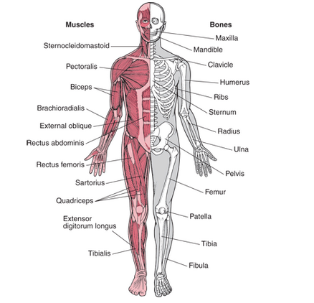
Μηχανική των μυοσκελετικών μαλακών ιστών
Σχήμα 13: Μυοσκελετικό σύστημα
http://www.merckmanuals.com/home/bone_joint_and_muscle_disorders/biology_of_the_musculoskeletal_system/muscles.html

Slide 51
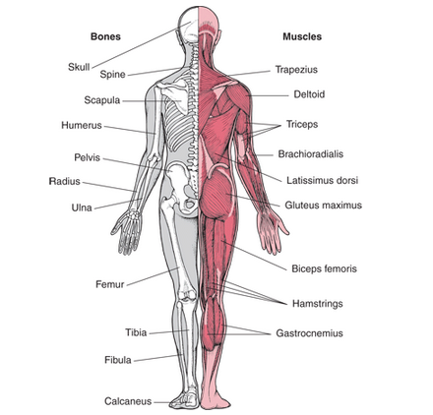
Μηχανική των μυοσκελετικών μαλακών ιστών
Σχήμα 13: Μυοσκελετικό σύστημα
http://www.merckmanuals.com/home/bone_joint_and_muscle_disorders/biology_of_the_musculoskeletal_system/muscles.html

Slide 52
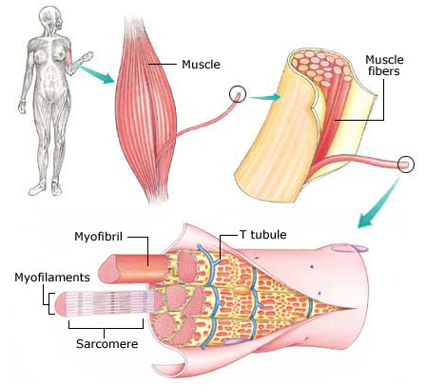
Μηχανική των μυοσκελετικών μαλακών ιστών
Οι σκελετικοί μύες είναι οργανωμένες συστοιχίες πολυπύρηνων ινών.
Οι μηχανικές τους ιδιότητες εξαρτώνται τόσο από τις εγγενείς ιδιότητες αυτών των ινών όσο και από εξωγενείς παράγοντες όπως η διάταξη και η αρχιτεκτονική τους.
Σχήμα 14: Σύσταση σκελετικών μυών
http://163.16.28.248/bio/activelearner/38/ch38c1.html

Slide 53
Μηχανική των μυοσκελετικών μαλακών ιστών
Η αρχιτεκτονική των μυών περιγράφεται από
το μήκος των μυών,
τη μάζα,
το μήκος μυϊκών ινών,
τη γωνία πρόσφυσης (η γωνία μεταξύ της γραμμής δράσης μυϊκών ινών και του επιμήκη άξονα),
τη φυσιολογική διατομή (PCSA) που είναι μια προσέγγιση του συνολικού εμβαδού διατομής όλων των μυϊκών ινών:
Μ: μυϊκή μάζα
θ: γωνία πρόσφυσης επιφάνειας
ρ: πυκνότητα των μυών
L_{f}: μήκος μυο-ινών

Slide 54
Μηχανική των μυοσκελετικών μαλακών ιστών
Η συμπεριφορά των μυών είναι αρκετά διαφορετική όταν συστέλλονται και όταν διαστέλλονται.
Η σχέση δύναμης- ταχύτητας κατά τη συστολή είναι:
όπου:
α, b: σταθερές που υπολογίζονται πειραματικά και λαμβάνουν τιμή 0.25.
Ρ: είναι η μυϊκή δύναμη.
ν: ταχύτητα μυών.
Ρ₀: μέγιστη ένταση φόρτισης.
Η σχέση δύναμης- ταχύτητας κατά τη διαστολή είναι:
όπου: V, V_{max} δυναμικές παράμετροι ανάλογες με το είδος και τον τύπο των ινών.

Slide 55
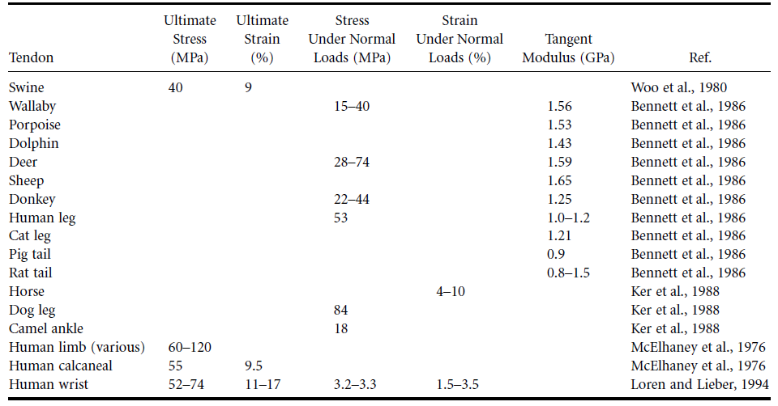
Μηχανική των μυοσκελετικών μαλακών ιστών
Μηχανικές ιδιότητες τένοντα

Slide 56
Ανάλυση βάδισης
Ο όρος ανάλυση βάδισης αναφέρεται στην ποσοτική μέτρηση και αξιολόγηση της ανθρώπινης κίνησης κατά τη διάρκεια περπατήματος και τρεξίματος.
Με την ανάλυση της βάδισης επιδιώκεται:
Η καλύτερη κατανόηση των μηχανισμών που μεταφράζουν τη μυϊκή συστολή των αρθρώσεων σε κίνηση.
Η κατανόηση της σχέσης μεταξύ του συστήματος ελέγχου της κίνησης και της δυναμικής του βαδίσματος.
Οι αθλητές και οι προπονητές τους χρησιμοποιούν τεχνικές ανάλυσης βάδισης για να επιτύχουν βελτιώσεις στην απόδοση και την αποφυγή τραυματισμών.

Slide 57
Ανάλυση βάδισης
Μερικές από τις κλινικές παθήσεις που συσχετίζονται με την ανάλυση βάδισης είναι:
Ακρωτηριασμοί.
Εγκεφαλική παράλυση.
Εκφυλιστικοί νόσοι των αρθρώσεων.
Πολιομυελίτιδα.
Μυϊκή δυστροφία.
Ρευματοειδής αρθρίτιδα.
Εγκεφαλικά επεισόδια.
Τραυματική εγκεφαλική βλάβη.

Slide 58
Ανάλυση βάδισης
Ο κύκλος βάδισης ορίζεται ως το χρονικό διάστημα από το σημείο της αρχικής επαφής του υποκειμένου ποδιού με το έδαφος μέχρι το επόμενο σημείο της αρχικής επαφής για το ίδιο σκέλος.
Τα βήματα που εμπλέκονται στη συλλογή των δεδομένων για την ερμηνεία των παθολογιών βάδισης περιλαμβάνουν:
μια πλήρη φυσική εξέταση,
βιντεοσκόπηση,
πολλαπλές διαδρομές κατά μήκος ενός επίπεδου και λείου διαδρόμου.
Ο χρόνος για να ολοκληρωθεί η διαδικασία συλλογής δεδομένων μπορεί να κυμαίνεται από τρεις έως πέντε ώρες.

Slide 59
Ανάλυση βάδισης
Τυπικό πρωτόκολλο για τη συλλογή
δεδομένων βάδισης

Slide 60
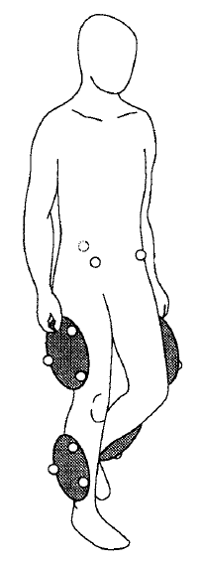
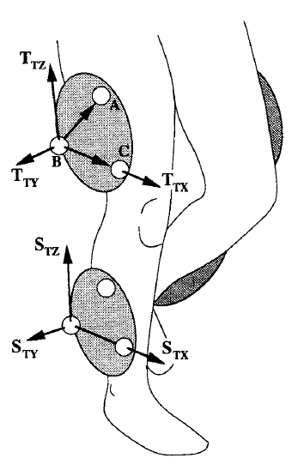
Ανάλυση βάδισης
Η συλλογή των κλινικών δεδομένων βάδισης περιλαμβάνει την τοποθέτηση εξωτερικών δεικτών επί του εξεταζόμενου τμήματος του σώματος είτε ως ανεξάρτητες μονάδες είτε ως ενός σταθερά συνδεδεμένου συμπλέγματος μονάδων
Ένα σταθερό σύστημα συντεταγμένων υπολογίζεται για κάθε ομάδα από τρεις ή περισσότερους εξωτερικούς δείκτες.
Μέτρηση κίνησης με βιντεοκάμερα που ελέγχει τη μετατόπιση των εξωτερικών δεικτών οι οποίοι ευθυγραμμίζονται με ειδικά στηρίγματα στο οστό.

Slide 61
Φυσιολογία της άσκησης
Η μελέτη της οξείας και χρόνιας απόκρισης κατά τη διάρκεια της άσκησης διευκολύνει την κατανόηση των φυσιολογικών καταπονήσεων στις οποίες υποβάλλεται το σώμα.
Η μελέτη της φυσιολογίας της άσκησης οδηγεί σε καλύτερη κατανόηση του τρόπου με τον οποίο το σώμα «εργάζεται» σε υγιή κατάσταση.
Το κεντρικό νευρικό σύστημα εξετάζει μια εργασία πριν την υλοποίησή της ώστε να αξιολογήσει πόση μυϊκή δύναμη απαιτείται και να υπολογίσει την τροχιά για να επιτευχθεί η απαιτούμενη κίνηση.
Ο καρδιακός ρυθμός και ο ρυθμός αναπνοής αυξάνονται λόγω των αυξημένων απαιτήσεων σε οξυγόνο.

Slide 62
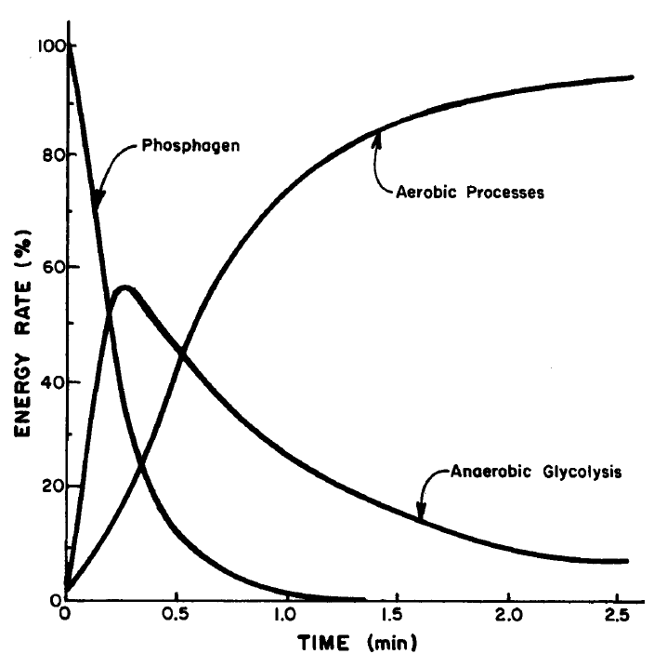
Φυσιολογία της άσκησης
Tα πιο έντονα επίπεδα άσκησης εμφανίζονται στην αναερόβια άσκηση και μπορούν να διατηρηθούν μόνο για ένα ή δύο λεπτά.
Πηγές ενέργειας των μυών κατά την έναρξη της άσκησης

Slide 63
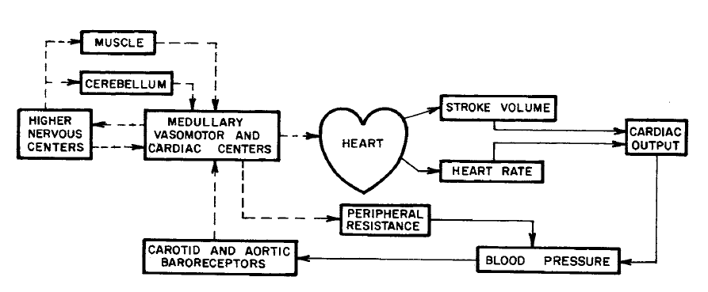
Φυσιολογία της άσκησης
Ρύθμιση της αρτηριακής πίεσης
Οι διακεκομμένες γραμμές υποδεικνύουν νευρική επικοινωνία
Οι συμπαγείς γραμμές υποδεικνύουν άμεσο μηχανικό αποτέλεσμα

Slide 64
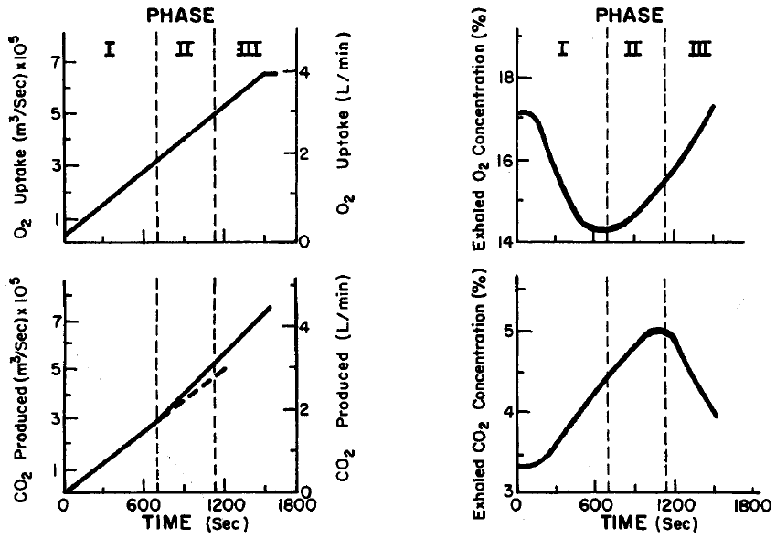
Φυσιολογία της άσκησης
Τυπικές μεταβολές στο αίμα και τις αναπνευστικές παραμέτρους από την ανάπαυση σε μέγιστους ρυθμούς άσκησης

Slide 65
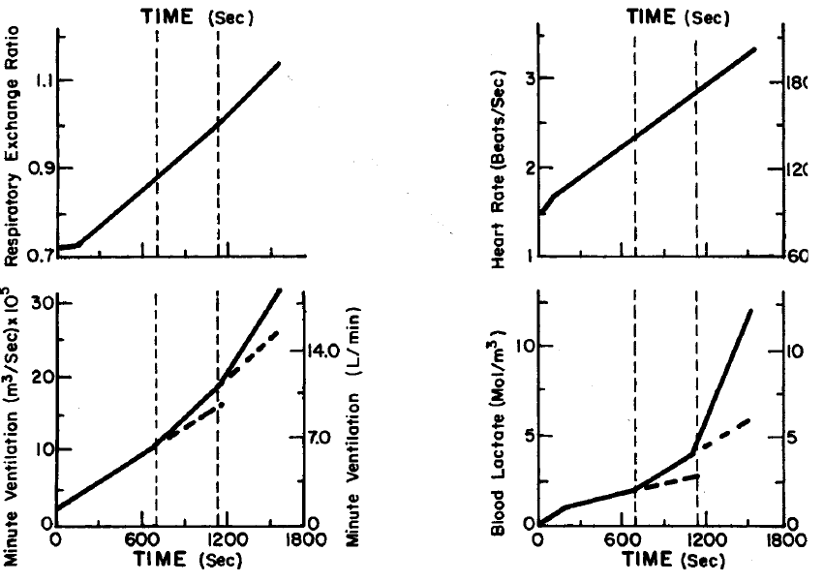
Φυσιολογία της άσκησης
Τυπικές μεταβολές στο αίμα και τις αναπνευστικές παραμέτρους από την ανάπαυση σε μέγιστους ρυθμούς άσκησης

Slide 66
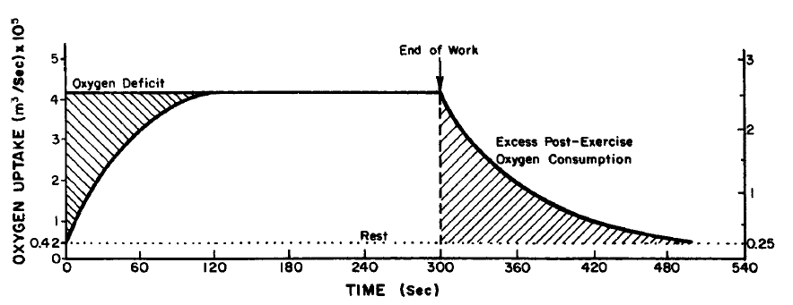
Φυσιολογία της άσκησης
Η πρόσληψη οξυγόνου κατά την έναρξη της άσκησης αυξάνει σταδιακά, συσσωρεύοντας έλλειμμα οξυγόνου που πρέπει να επιστραφεί στο τέλος της άσκησης

Slide 67
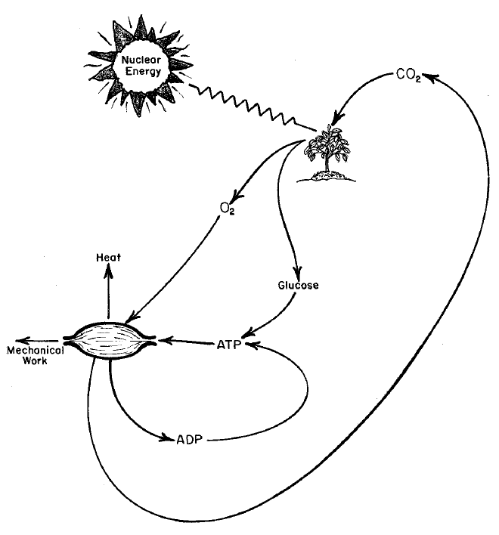
Μηχανικό έργο
Χημικές και μηχανικές διεργασίες
Στα φυτά η μετατροπή της ενέργειας αρχίζει με τη διαδικασία της φωτοσύνθεσης και τελειώνει με την παραγωγή μηχανικού έργου.
Με την ηλιακή ακτινοβολία το φυτό μετασχηματίζει το διοξείδιο του άνθρακα και το νερό σε οξυγόνο και γλυκόζη μέσω της φωτοσύνθεσης.
Στον άνθρωπο η ενέργεια παράγεται μέσω της κυτταρικής αναπνοής από χημική ενέργεια υπό τη μορφή τριφωσφορικής αδενοσίνης (ATP).

Slide 68
Μηχανικό έργο
Χημικές και μηχανικές διεργασίες στο ανθρώπινο σώμα
Η ενέργεια που απορροφάται από το περιβάλλον και παράγει τριφωσφορική αδενοσίνη δίνει την απαραίτητη ενέργεια για να υλοποιηθούν οι χημικές και μηχανικές διεργασίες στο ανθρώπινο σώμα.
Ακολουθώντας τα βήματα για τη σύνθεση και την κατανομή των υδατανθράκων, λιπών και πρωτεϊνών παράγεται χημικό έργο και στη συνέχεια μηχανικό έργο μέσω των μυϊκών συστολών.

Slide 69
Μηχανικό έργο
Η μυϊκή απόδοση συνδέεται με το εξωτερικό ή σωματικό έργο που παράγεται προς την χημική ενέργεια που καταναλώνεται:
Το εύρος της μυϊκής απόδοσης κυμαίνεται από περίπου μηδέν έως 20-25%.
Τα μεγαλύτερα ποσοστά αντιστοιχούν σε ασκήσεις των ποδιών που περιλαμβάνουν την ανύψωση του βάρους του σώματος.
Σε βαριές εργασίες, όπου χρησιμοποιούνται έντονα και τα χέρια και τα πόδια, η μέση μηχανική απόδοση είναι περίπου 10%.

Slide 70
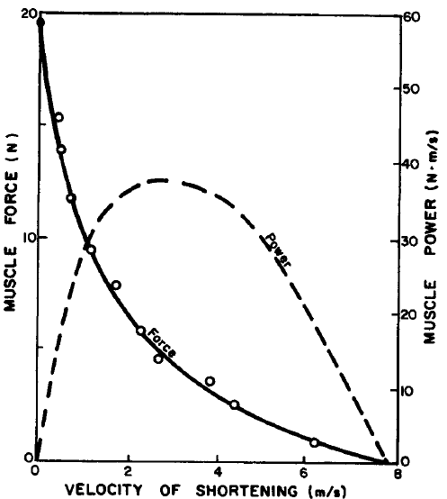
Μηχανικό έργο
Οι μύες είναι σε θέση να ασκήσουν μεγαλύτερη δύναμη, όσο η ταχύτητα της συστολής τους τείνει προς το μηδέν.
Η ισχύς σε αυτή την περίπτωση θα είναι μηδέν.
Όταν η ταχύτητα της συστολής των μυών είναι περίπου 8 m/s, η δύναμη που παράγεται από τους μύες είναι μηδενική καθώς και η ισχύς.
Για ταχύτητες μεταξύ 0-8 m/s η μυϊκή δύναμη και απόδοση εμφανίζουν μια μέγιστη τιμή (περίπου για ταχύτητα 2.5 m/s)

Slide 71
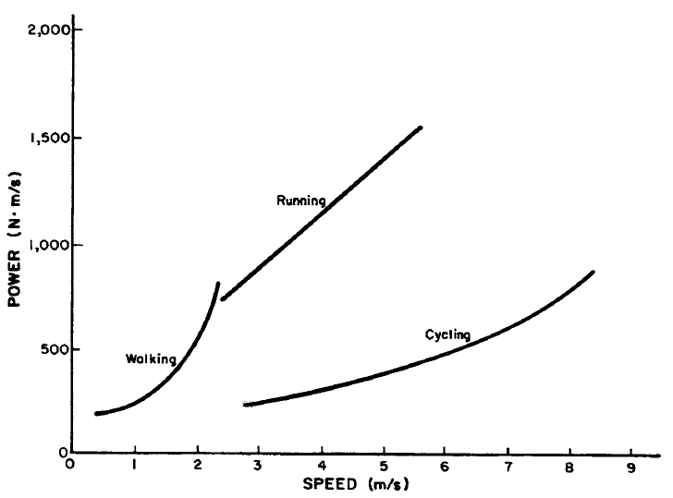
Μηχανικό έργο
Ισχύς που απαιτείται για περπάτημα, τρέξιμο και ποδηλασία από έναν ενήλικο άντρα
Οι καμπύλες για περπάτημα και τρέξιμο αλληλεπιδρούν περίπου στα 2.3 m/s.
Το περπάτημα είναι πιο αποτελεσματικό κάτω από το σημείο αλληλεπίδρασης και το τρέξιμο είναι πιο αποτελεσματικό πάνω από το σημείο αυτό.

Slide 72
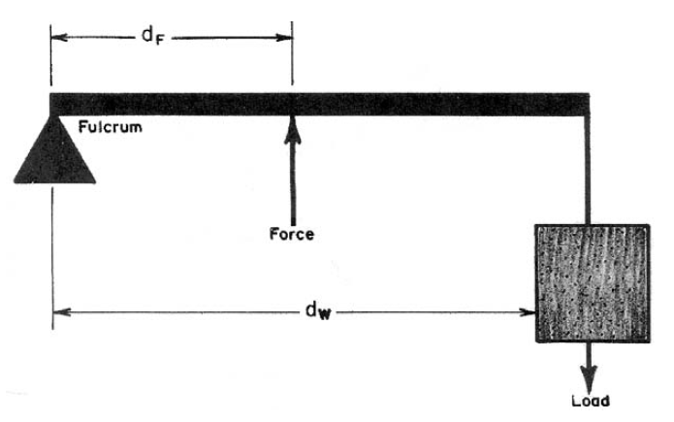
Μηχανικό έργο
Mυϊκή κίνηση
Η μηχανική κίνηση είναι αποτέλεσμα της σύσπασης των μυών που πρόσκεινται στα οστά και επιτρέπουν την σχετική κίνηση μεταξύ τους.
Αυτός ο τύπος κίνησης είναι κοινώς γνωστός ως «τάξης 3» όπου ένας σύνδεσμος ενεργεί ως υπομόχλιο, το οστό λειτουργεί όπως το φορτίο, και ο μυς παρέχει τη δύναμη μεταξύ του υπομόχλιου και το φορτίου.

Slide 73
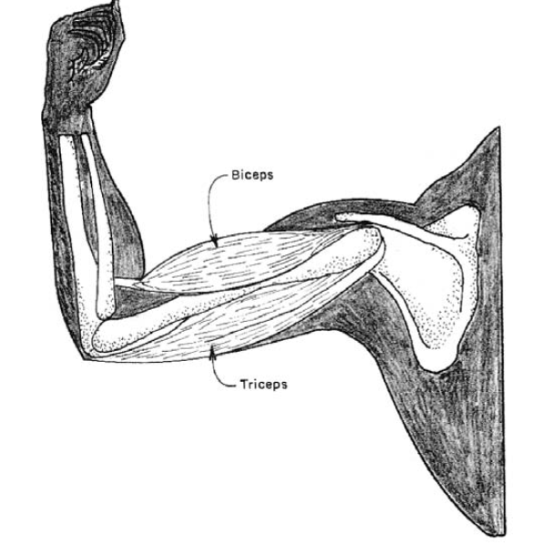
Μηχανικό έργο
Mυϊκή κίνηση
Η μηχανική κίνηση είναι αποτέλεσμα της σύσπασης των μυών που πρόσκεινται στα οστά και επιτρέπουν την σχετική κίνηση μεταξύ τους.
Αυτός ο τύπος κίνησης είναι κοινώς γνωστός ως «τάξης 3» όπου ένας σύνδεσμος ενεργεί ως υπομόχλιο, το οστό λειτουργεί όπως το φορτίο, και ο μυς παρέχει τη δύναμη μεταξύ του υπομόχλιου και το φορτίου.
Ο δικέφαλος μυς του βραχίονα ανήκει στην κίνηση «τάξης 3».
Το φορτίο βρίσκεται στο χέρι και το υπομόχλιο στον αγκώνα

Slide 74
Βιβλιογραφία
Cowin S.C. Bone Mechanics. 2nd edition, CRC Press: Boca Raton, FL, 2001
Dimitrios Fotiadis, Vasilios C. Protopappas, Christos Massalas, Elasticity, Encyclopedia of Biomedical Engineering ,2006
Biomedical Engineering HandBook, Second Edition, Joseph D. Bronzino, Boca Raton: CRC Press LLC, 2000

